Slide 1
Chapter18-Swing

Slide 2
主要内容
概述
用户界面
组件介绍
布局管理
事件处理
菜单和表格

Slide 3
本章基本要求
了解AWT和Swing
掌握JFrame
熟悉常用容器
会对组件进行布局
熟悉常用基本组件的创建和操作
会设置组件的颜色和字体
会处理组件上发生的事件
会创建菜单和表格

Slide 4
基本概述
AWT
  AWT（Abstract Window Toolkit）是在Swing出现之前用来设计界面的工具包
  用awt包中的类创建的用户界面在不同的操作平台上有不同的表现。使用不灵活
  import java.awt.*;
Swing
  Swing是对AWT的扩展，它是Java 2中的一个标准包
  组件都以J开头，例如：JFrame、JButton等。swing界面在不同的平台上外观完全一样，真正做到 平台独立
  import javax.swing.*;

Slide 5
界面设计中常用组件类的体系结构
java.lang.Object
java.awt.Component
java.awt.Container
java.awt.Panel
java.awt.Window
javax.swing.JComponent
java.applet.Applet
java.awt.Dialog
java.awt.Frame
Swing组件
JApplet
JDialog
JWindow
JFrame

Slide 6
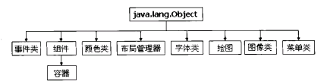
AWT工具类的分类
组件：Component
容器：Container
布局管理器：LayoutManager

Slide 7
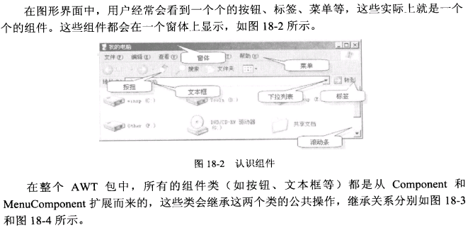
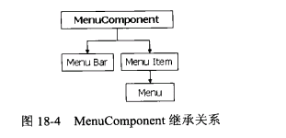
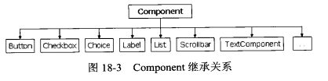
组件（Component）

Slide 8
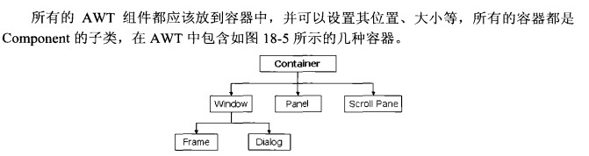
容器（Container）

Slide 9
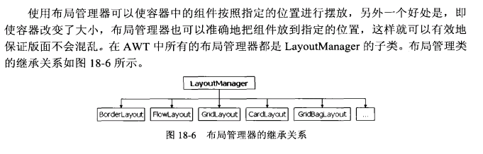
布局管理器

Slide 10
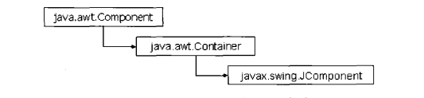
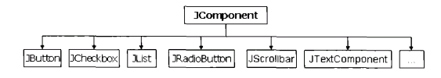
为什么要使用Swing
AWT大量地引入了Windows函数，所以经常被称为重量级组件,在java2中提供了轻量级图形界面组件→Swing,Swing使用java语言实现，是以Awt平台为基础构建起来的新组件，直接使用Swing可以更加轻松地构建用户界面

Slide 11
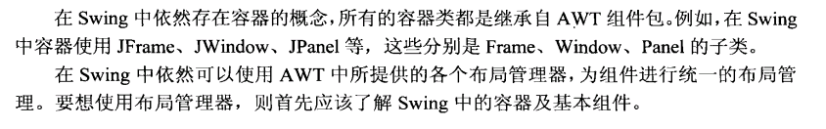
Swing

Slide 12
Java程序界面的构成
  一个顶层容器（即主窗口）
  顶层容器包含若干个中间容器
  每个中间容器包含若干个基本组件
  按照合理的布局方式将它们组织在一起
  基本组件可响应发生在其上的事件

Slide 13
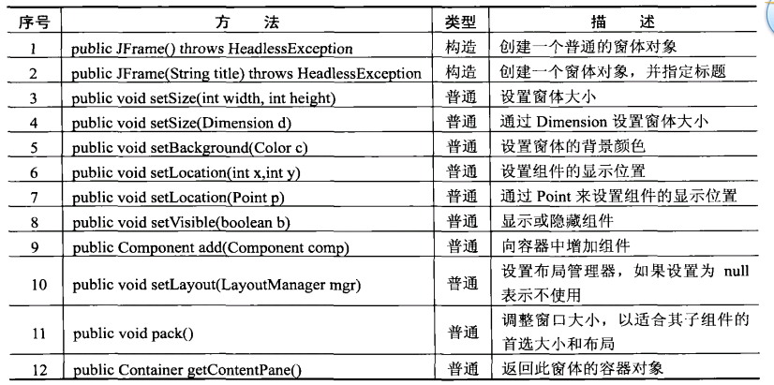
基本容器-JFrame
JFrame类的常见方法

Slide 14
  创建用户主窗口-JFrame
常用方法
    void setExtendedState(int);
    //设置扩展 的状态，取值：
    NORMAL 默认状态
    ICONIFIED 最小化
    MAXIMIZED_HORIZ 水平方向最大化
    MAXIMIZED_VERT 垂直方向最大化
    MAXIMIZED_BOTH //最大化
    void setDefaultCloseOperation(int);
    //设置默认的关闭时的操作，取值：
    DO_NOTHING_ON_CLOSE
    HIDE_ON_CLOSE
    DISPOSE_ON_CLOSE
    EXIT_ON_CLOSE //关闭

Slide 15
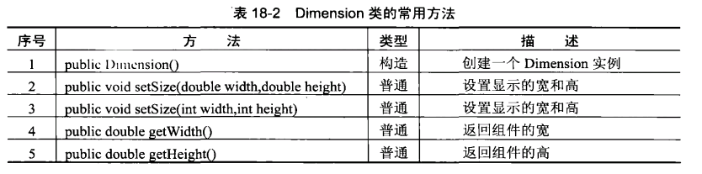
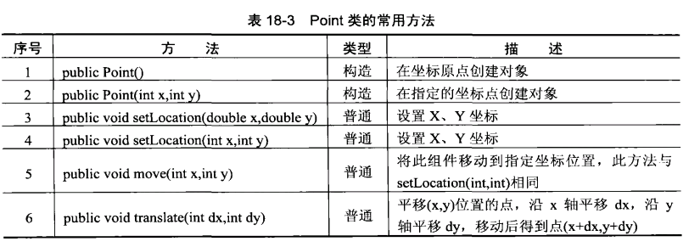
相关类介绍

Slide 16
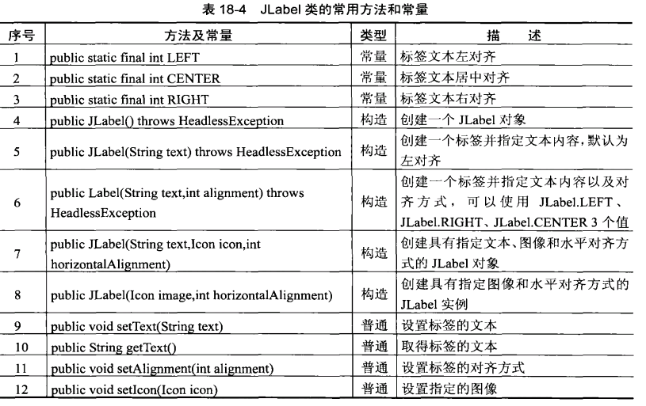
标签组件-JLabel

Slide 17
标签组件-JLabel
  标签
  标签（JLabel）是最简单的组件，用于显示单行 静态文本。用户只能查看其内容而不能对其进行修改。
  构造方法
        JLabel label1 = new JLabel(“姓名”);
        ImageIcon ii = new ImageIcon(“java.gif”);
        JLabel label2 = new JLabel(ii);
        JLabel label3 = new JLabel(“姓名”,ii,JLabel.CENTER);
  标签内容一般不需要改变，但也可以使用setText和setIcon方法进行 改变，例如当使用同一标签显示不同的图片时，就可使用setIcon方法实现

Slide 18
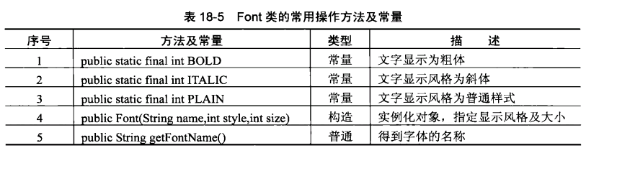
Font类

Slide 19
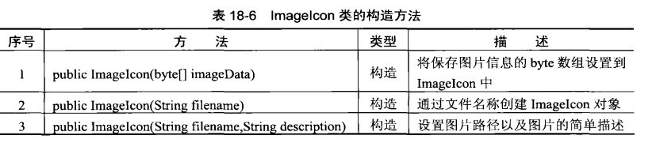
ImageIcon类

Slide 20
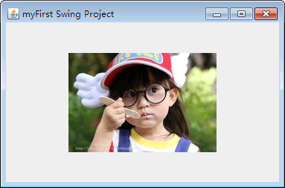
练习1：在窗体中加入一个标签

Slide 21
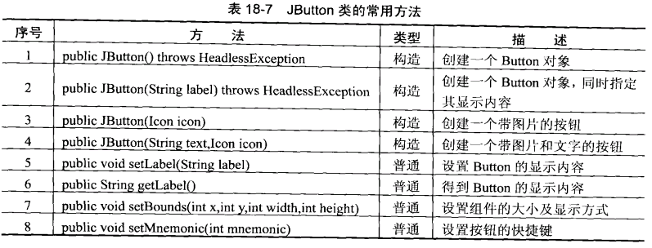
按钮组件JButton

Slide 22
  基本组件—按钮
  按钮是常用的功能组件，表示按钮的类为JButton。
构造方法
  JButton button1 = new JButton(“姓名”);
  ImageIcon ii = new ImageIcon(“java.gif”);
  JButton button2 = new JButton(ii);
  JButton button3 = new JButton(“姓名”，ii);
常用方法
  void addActionListener(ActionListener);

Slide 23
布局的概念
  Swing中所有的布局管理器都可以实现LayoutManager接口，主要有一下5种常见的布局管理器
  布局是指组件在容器中的排列方式，主要有：
    FlowLayout 流式布局
    BorderLayout 边界布局
    GridLayout 网格布局
    CardLayout 卡片布局
    null 绝对定位
注：对于一些复杂的情况，往往需要使用容器的嵌套，各容器可使用不同的布局。当容器的尺寸改变时，布局管理器会自动调整组件的排列

Slide 24
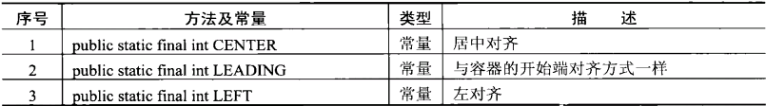
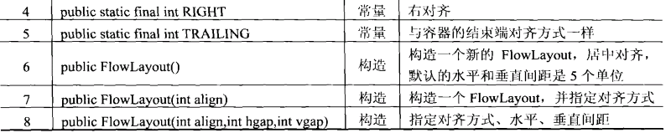
FlowLayout

Slide 25
FlowLayout
  该布局以行为单位依次排列各组件，一行排不下时，另起一行
  JPanel的默认布局是FlowLayout
  构造方法
    FlowLayout();
    FlowLayout(int align);
    //align一般取值有：CENTER、LEFT、RIGHT
    FlowLayout(int align,int hgap,int vgap);
    //hgap和vgap指定组件与容器起始边界以及组件间的水平和垂直间距，默认值为5个像素

Slide 26
  FlowLayout布局的使用
    创建FlowLayout布局对象
    FlowLayout l = new FlowLayout();
    创建容器对象
    JPanel panel = new JPanel();
    设置容器对象的布局或使用默认布局
    panel.setLayout(l);
    向容器中添加组件对象(设组件对象已创建)
    panel.add(组件对象);

Slide 27
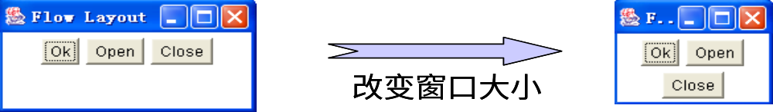
  FlowLayout布局的使用
  例如，setLayout(new FlowLayout(FlowLayout.LEFT, 10, 20));
  缺点：当用户对由FlowLayout布局管理的区域进行缩放时，布局发生变化。
该布局适用于组件个数较少的情况。

Slide 28
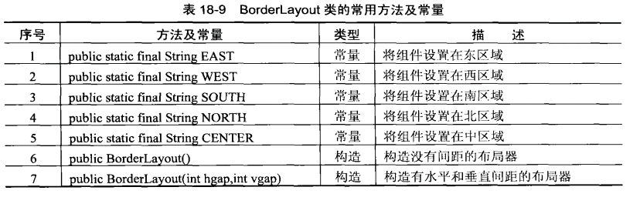
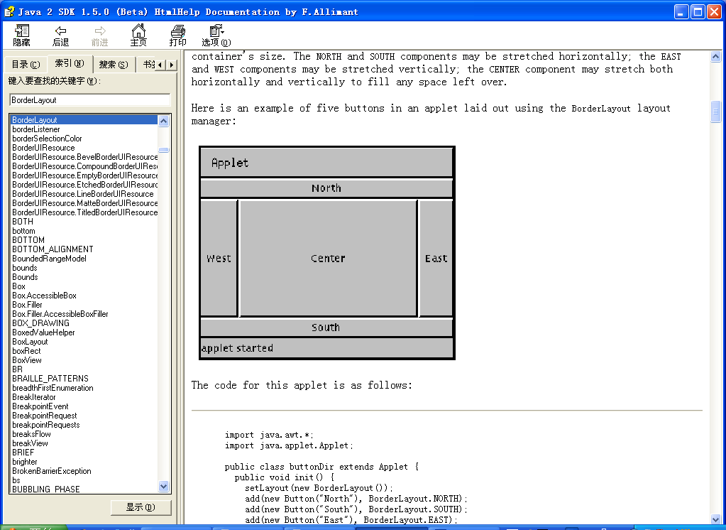
BorderLayout
  按照东、西、南、北、中5个方位排列各组件
  顶层容器JFrame、JApplet、JDialog、JWindow的默认布局都是BorderLayout

Slide 29
BorderLayout
    构造方法
      BorderLayout();
      BorderLayout(int hgap,int vgap);
      //hgap和vgap指定组件间的水平和垂直间距，默认值为0个像素
例如：BorderLayout lay1 = new BorderLayout();
BorderLayout lay2 = new BorderLayout(10, 10);

Slide 30
  BorderLayout布局的使用
    创建BorderLayout布局对象
    BorderLayout bl = new BorderLayout();
    创建容器对象
    JPanel panel = new JPanel();
    设置容器对象的布局或使用默认布局
    panel.setLayout(bl );
    向容器中添加组件对象(设组件对象已创建)
    panel.add(组件对象,方位);
    //方位的取值为：
    BorderLayout.EAST 或 “East”
    BorderLayout.WEST 或 “West”
    BorderLayout.SOUTH 或 “South”
    BorderLayout.NORTH 或 “North”
    BorderLayout.CENTER 或 “Center”(默认)

Slide 31
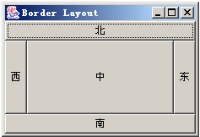
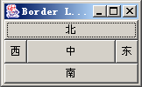
  BorderLayout布局的使用
  缺点：当加入的组件超过5个时，就必须使用容器的嵌套或其它布局。
  优点：当容器缩放时，组件相应的位置不变化，但大小改变。

Slide 32
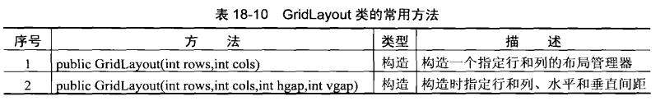
  GridLayout
  按照二维网格以相同大小依次排列各组件
  构造方法
    GridLayout();//一行、每个组件一列
    GridLayout(int rows,int cols);//行列数
    GridLayout(rows,cols,int hgap,int vgap);
    //行行、列列的间距，默认值为0个像素
例如：GridLayout lay1 = new GridLayout(3,3);
  GridLayout lay2 = new GridLayout(5,2,10,10);

Slide 33
  布局的使用
    创建GridLayout布局对象
    GridLayout l = new GridLayout(2,2);
    创建容器对象
    JPanel panel = new JPanel();
    设置容器对象的布局或使用默认布局
    panel.setLayout(l);
    向容器中添加组件对象(设组件对象已创建)
    panel.add(组件对象);

Slide 34
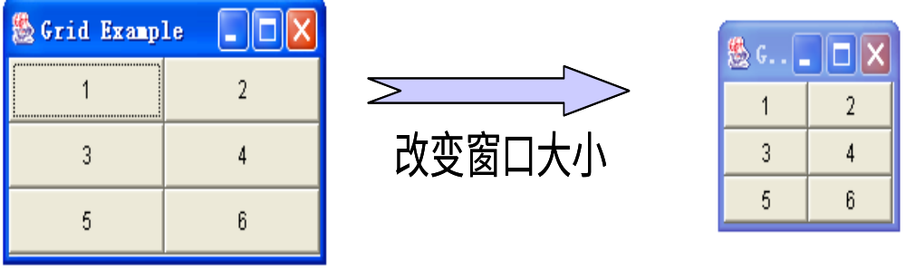
  GridLayout
  优点：组件的相应位置不随区域的缩放而改变，只是组件的大小改变。
该布局适用于组件个数较多的情况。

Slide 35
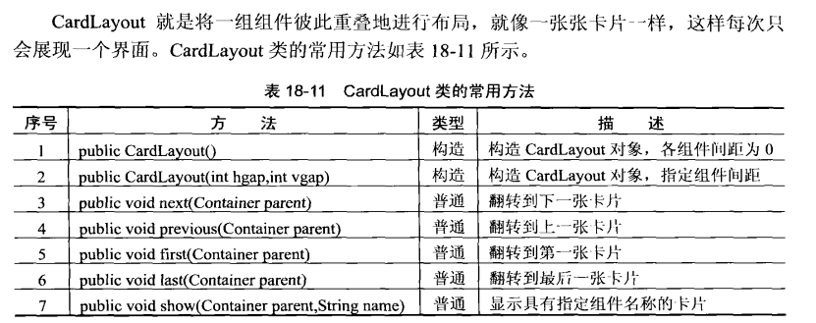
  CardLayout
  该布局以一叠卡片的形式依次排列各组件
  构造方法
    CardLayout();
    CardLayout(int hgap,int vgap);
    //组件与容器边界间距，默认值为0个像素
  例如：
  CardLayout layout1 = new CardLayout();
  CardLayout layout2 = new CardLayout(10,10);

Slide 36
  布局的使用
    创建CardLayout布局对象
    CardLayout l = new CardLayout();
    创建容器对象
    JPanel panel = new JPanel();
    设置容器对象的布局或使用默认布局
    panel.setLayout(l);
    向容器中添加组件对象(设组件对象已创建)
    panel.add(组件对象，“名称”);
    显示组件
      l.show(panel,“名称”);
      l.first(panel); l.last(panel);
      l.next(panel); l.previous(panel);

Slide 37
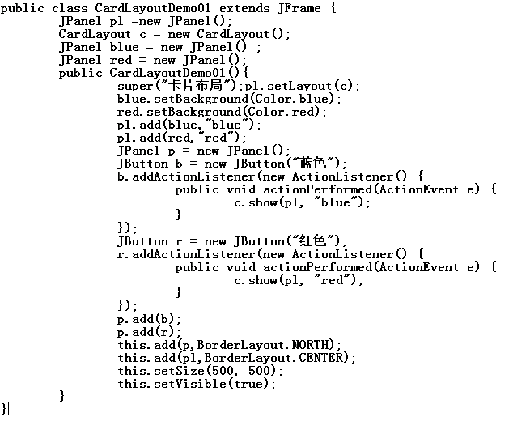
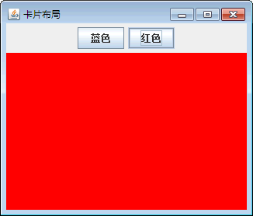
  CardLayout演示

Slide 38
  绝对定位
  不使用任何布局管理器(使用坐标点的形式进行布局)
  空布局的使用
    创建容器对象
    JPanel panel = new JPanel();
    设置容器对象的布局为null
    panel.setLayout(null);
    设置组件在容器中的位置
    组件对象.setBounds(x, y, width, height);
    向容器中添加组件对象(设组件对象已创建)
    panel.add(组件对象);

Slide 39
  常用容器
  Jpanel
  JsplitPane
  JTablePane
  JDesktopPane
  JInternalFrame

Slide 40
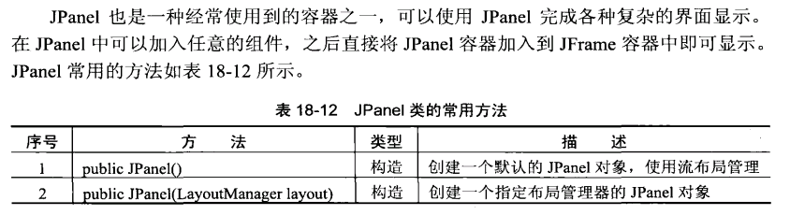
  JPanel

Slide 41
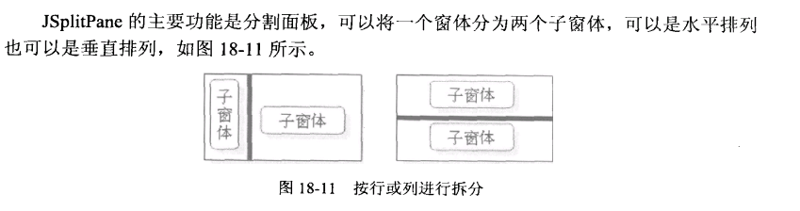
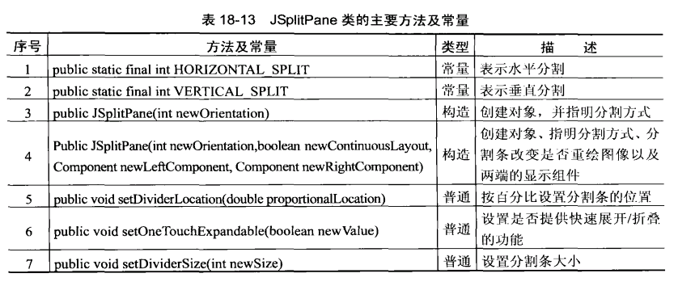
  JSplitPane

Slide 42

  拆分窗口布局
public static void main(String[] args) {
JFrame jframe = new JFrame("测试分割窗口");
Container cont = jframe.getContentPane();
JSplitPane tbSplit = null ;
JSplitPane lrSplit = null ;
lrSplit = new JSplitPane(JSplitPane.HORIZONTAL_SPLIT,new JLabel("左"),new JLabel("右"));
tbSplit = new JSplitPane(JSplitPane.VERTICAL_SPLIT,lrSplit,new JLabel("底部"));
//设置分隔条的大小
tbSplit.setDividerSize(4);
lrSplit.setDividerSize(4);
cont.add(tbSplit);
jframe.setSize(500,500);
jframe.setVisible(true);
}

Slide 43
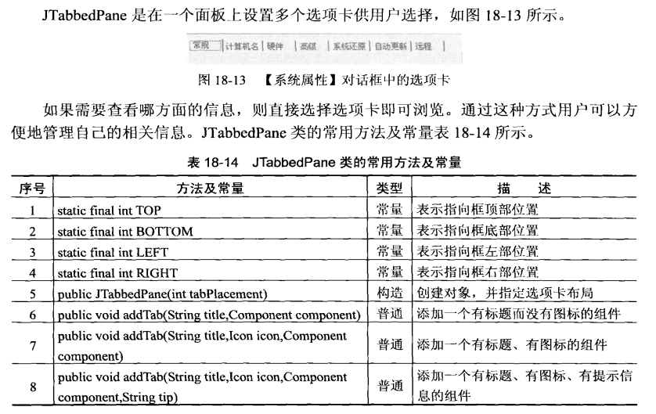
  JTabledPane

Slide 44
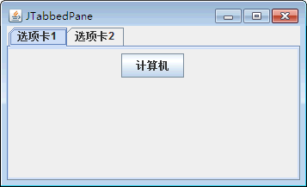
  JTabbedPane
public static void main(String[] args) {
JFrame jframe = new JFrame("JTabbedPane");
Container cont = jframe.getContentPane();
JTabbedPane jtPane = null ;
jtPane = new JTabbedPane(JTabbedPane.TOP);//放置在顶部
JPanel jp1 = new JPanel();
JPanel jp2 = new JPanel();
JButton jbtn1 = new JButton("计算机");
JButton jbtn2 = new JButton("硬件");
jp1.add(jbtn1);
jp2.add(jbtn2);
jtPane.add("选项卡1", jp1);
jtPane.add("选项卡2", jp2);
cont.add(jtPane);
jframe.setSize(500,500);
jframe.setVisible(true);
}

Slide 45
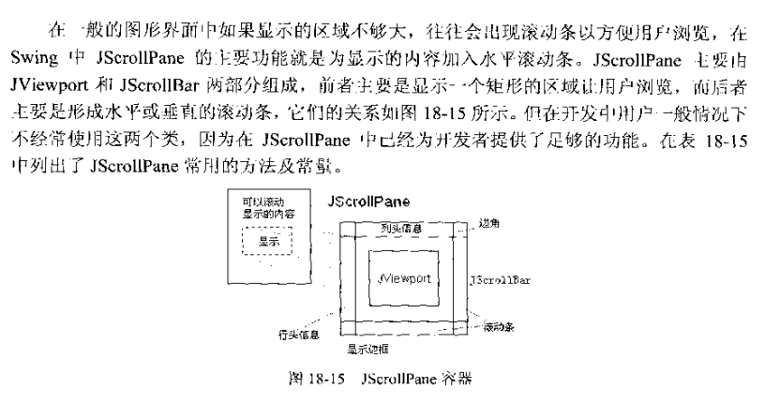
  JScrollPane

Slide 46
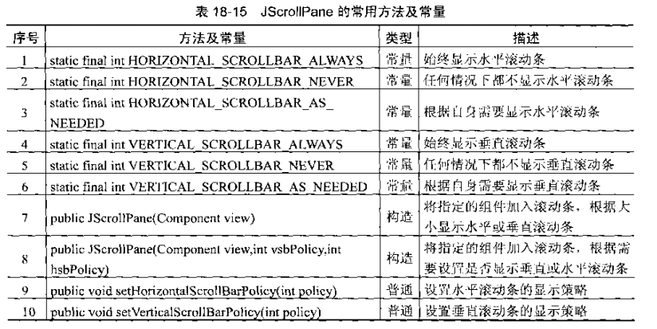
  JScrollPane

Slide 47
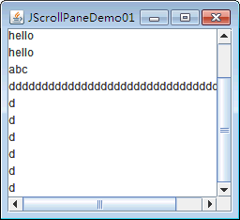
  JScrollPane
public static void main(String[] args) {
  JFrame jframe = new JFrame("JScrollPaneDemo01");
  Container cont = jframe.getContentPane();
  JTextArea jta = new JTextArea();
  JScrollPane jsp = new JScrollPane(jta,
  JScrollPane.VERTICAL_SCROLLBAR_ALWAYS,
  JScrollPane.HORIZONTAL_SCROLLBAR_ALWAYS);
  jframe.add(jsp);
  jframe.setSize(500, 500);
  jframe.setVisible(true);
}

Slide 48
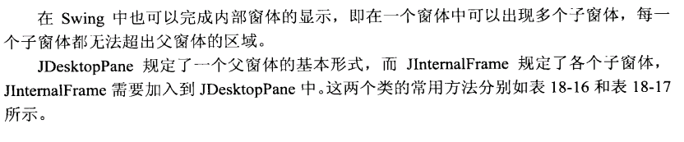
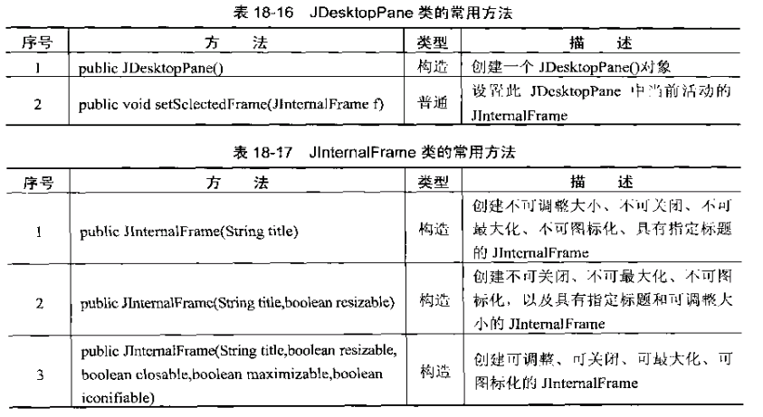
  JDesktopPane和JInternalPane

Slide 49
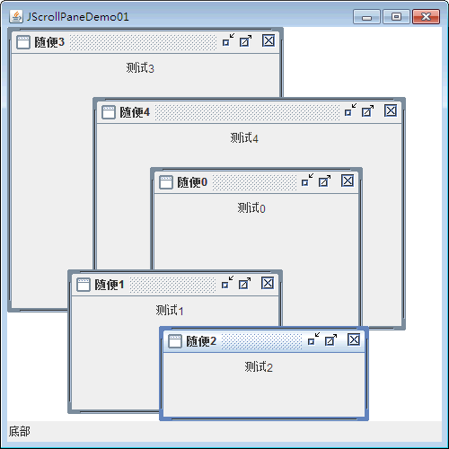
  JDesktopPane和JInternalPane
public static void main(String[] args) {
  JFrame jframe = new JFrame("JScrollPaneDemo01");
  jframe.setLayout(new BorderLayout());
  Container cont = jframe.getContentPane();
  JDesktopPane jdp = new JDesktopPane();
  JInternalFrame jif = null;
  cont.add(jdp,BorderLayout.CENTER);
  for(int i = 0 ;i<5;i++) {
    jif = new JInternalFrame("随便"+i,true,true,true,true);
    JPanel jp = new JPanel();
    jp.add(new Label("测试"+i));
    jif.add(jp);
    jif.pack();
    jif.setVisible(true);
    jdp.add(jif);
  }
  cont.add(new Label("底部"),BorderLayout.SOUTH);
  jframe.setSize(500, 500);
  jframe.setVisible(true);
}

Slide 50
  文本框
Component
单行的文本框
多行的文本区
TextComponent
JTextField
JTextArea
    构造方法
    JTextField tf1 = new JTextField(10);
    JTextField tf2 = new TextField(“aa”);
    JTextField tf3 = new JTextField(“aa”，8);
    其它方法
    public String getText()
  public String getSelectedText()
  public void setText(String s)
  public void setEchoChar(char c)
  public void setEditable(boolean b)

Slide 51
  基本组件—文本区JTextArea
Component
单行的文本框
多行的文本区
TextComponent
JTextField
JTextArea
    构造方法
    JTextArea ta1 = new JTextArea(5,5);
    JTextArea ta2 = new JTextArea(“ab”,8,7);
    其它方法
    public getCaretPosition()
    public void insert(String str,int pos)
    public String getSelectedText()
    public int getSelectionStart()
    public int getSelectionEnd()
    public void replaceRange(String str,int start,int end)

Slide 52
  基本组件—文本区JTextArea
  应用中经常将文本区对象放入一个滚动窗格中，以使用滚动条功能，方法如下：
    JTextArea ta = new JTextArea(10,10);
    JScrollPane sp = new JScrollPane(ta);

Slide 53
  基本组件—密码JPasswordField
  构造方法（类似于JTextField）
  常用方法
    void addActionListener(ActionListener);
    char[] getPassword();
    void setEchoChar(char);
    char getEchoChar();

Slide 54
  单选按钮JRadioButton
  构造方法（与JButton类似）
        JRadioButton rbutt1 = new JRadioButton(“男”, true);
        ImageIcon ii = new ImageIcon(“java.gif”);
        JRadioButton rbutt2 = new JRadioButton(ii);
        JRadioButton rbutt3 = new JRadioButton(“女”，ii，false);
  常用方法
    void addActionListener(ActionListener);
    void addItemListener(ItemListener);
    boolean isSelected();
    void setSelected(boolean);

Slide 55
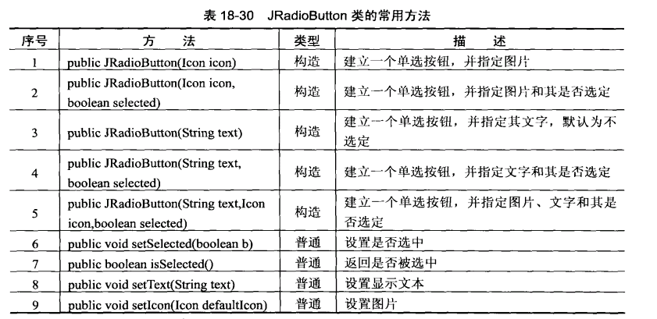
  基本组件—单选按钮JRadioButton

Slide 56
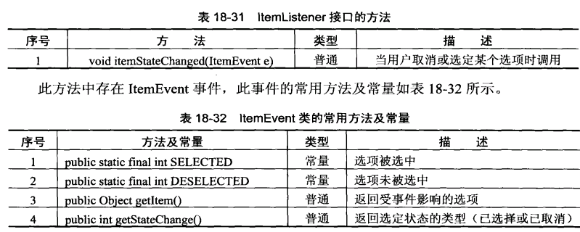
  JRadioButton的事件处理

Slide 57
  基本组件—单选按钮JRadioButton
  使用单选按钮时经常用到 ButtonGroup类，如下
    创建按钮组对象
    ButtonGroup bg = new ButtonGroup();
    创建若干单选按钮对象
    JRadioButton b1 = new JRadioButton(“x”);
    JRadioButton b2 = new JRadioButton(“y”);
    将各单选按钮添加到按钮组中
    bg.add(b1);
    bg.add(b2);
    将单选按钮添加到其他容器中
    容器对象.add(b1);
    容器对象.add(b2);
    注：按钮组维持只有一个单选按钮处于选择状态

Slide 58
  基本组件—复选框（JCheckbox）
      构造方法
JCheckbox()创建一个没有标签的复选框。
JCheckbox( Icon icon)创建一个有图标的复选框。
JCheckbox(Icon icon ,boolean selected ) 创建一个有图标icon的复选框，初始状态为selected
JCheckbox( String s)创建一个有标签的复选框。
JCheckbox( String s,boolean b)创建一个有标签的复选框，参数b设置初始状态
JCheckbox(String str ,Icon icon ) 创建一个有str文字及图标icon的复选框
JCheckbox(String str,Icon icon,boolean sele) 创建一个有str文字及图标icon的复选框,初始状态为sels

Slide 59
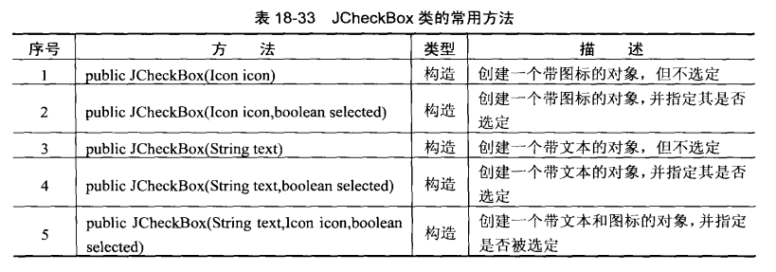
  基本组件—复选框（JCheckbox）

Slide 60
  基本组件—复选框（JCheckbox）
事件处理：使用ItemListener接口
常用方法
isSelected()：返回复选按钮的状态，返回类型是boolean。如果返回true，则表示该按钮处于选中状态；否则处于未选中状态。
setSelected (Boolean state)：设置复选按钮的状态。

Slide 61
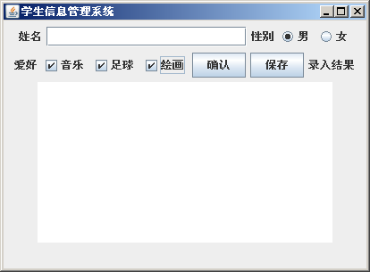
  练习

Slide 62
  列表框（JList）
    构造方法
      String ss[] = {“red”,”green”,”blue”};
      JList list1 = new JList(ss);
      JList list2 = new JList(Vector);
    其它常用方法
    void addListSelectionListener(…);
    void setVisibleRowCount(int);
    void setSelectionMode(int);
    //取值如下（在ListSelectionModel中定义）
    SINGLE_SELECTION
    SINGLE_INTERVAL_SELECTION
    MULTIPLE_INTERVAL_SELECTION（默认）
    int getSelectedIndex();
    int[] getSelectedIndices();
    Object getSelectedValue();
    Object[] getSelectedValues();

Slide 63
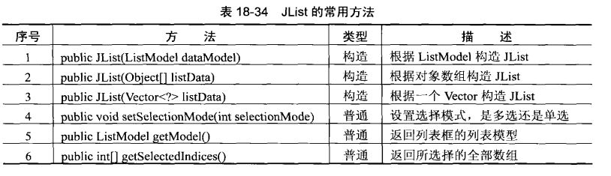
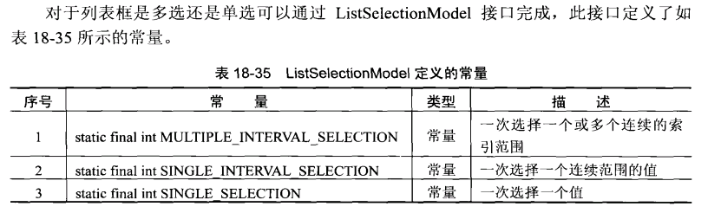
  JList

Slide 64
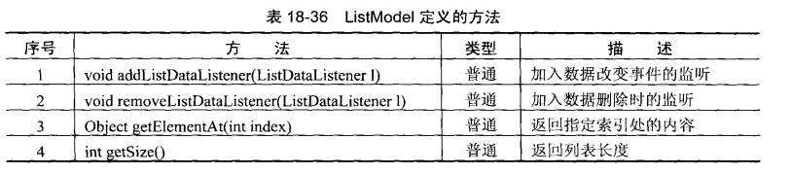
  JList
    在Jlist中要使用JscrollPane才能出现滚动条
      Jlist显示时如果内容过多，不会将其自动显示滚动条，如果要想进行滚动条的显示，则必须将Jlist加入到一个JscrollPane中才可以
    使用ListModel构造Jlist
    一般而言，我们使用AbstractListModel这个抽象类来完成更加方便一点

Slide 65
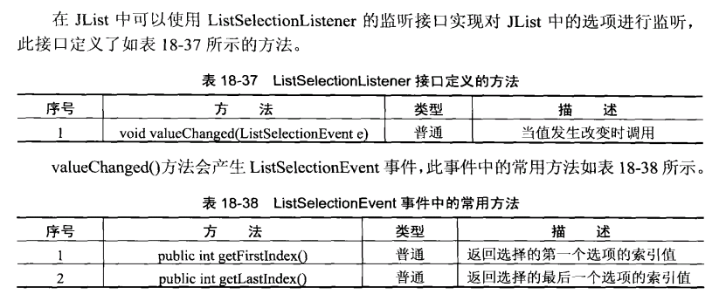
  Jlist的事件处理

Slide 66
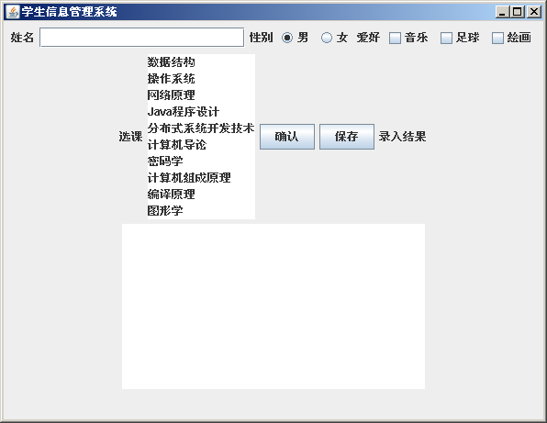
  练习5

Slide 67
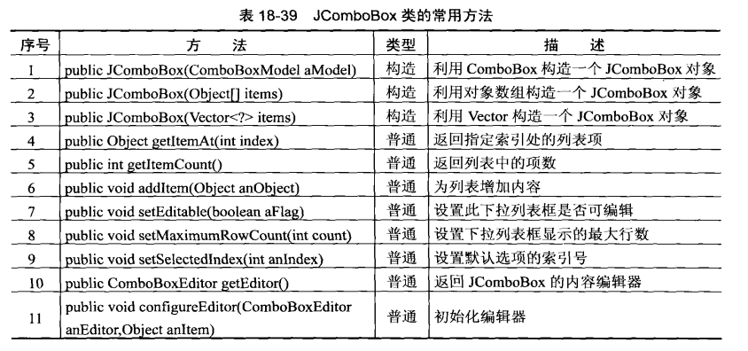

  下拉列表（JComboBox ）

Slide 68
  下拉列表（ JComboBox ）
  构造方法
    String ss[] = {“red”,”green”,”blue”};
    JComboBox cb1 = new JComboBox(ss);
    JComboBox cb2 = new JComboBox(Vector);
  常用方法
  addItem() 添加一个项目到 JComboBox.
  get/setSelectedIndex()获取/设置 JComboBox 中选中项目的索引
  get/setSelectedItem()获取/设置选中的对象。
  removeAllItems()从 JComboBox 删除所有对象。
  removeItem()从 JComboBox 删除特定对象。
  setEditable把一个组合框设置为可编辑的。
  注意编辑只会影响当前项，它不会改变列表的内容。

Slide 69

练习6

Slide 70
  基本组件—滑动条（ JSlider ）
  构造方法
    JSlider slider = new
    JSlider(JSlider.HORIZONTAL,0,100,10);
  常用方法
    void addChangeListener(ChangeListener);
    void setValue(int);
    int getValue();
    void setMajorTickSpacing(int);
    void setMinorTickSpacing(int);
    void setPaintTicks(boolean); //告知是否绘制刻度标记
    void setPaintLabels(boolean); //告知是否绘制标签
    void setPaintTrack(boolean); //告知是否绘制滑道（滑块滑动的区域）。
    void setSnapToTicks(boolean); //如果滑块（及其所表示的值）解析为最靠近用户放置滑块处的刻度标记的值，则返回为 true。

Slide 71

练习7
    步骤二：添加加分选项（加分的选项采用滑动条实现）
JFrame f=new JFrame(); ……
Container con=f.getContentPane();
Jpanel pan=new JPanel(); ……
JLabel l_jf=new JLabel("加分"); pan.add(l_jf);
addition = new JSlider(JSlider.HORIZONTAL, 0, 100, 50);
addition.setMajorTickSpacing(10);
addition.setMinorTickSpacing(5);
addition.setPaintTicks(true);
addition.setPaintLabels(true);
addition.setSnapToTicks(true);
pan.add(addition); ……
con.add(pan);
f.setVisible(true);

Slide 72
  基本组件—进度条（ JProgressBar ）
  构造方法
    JProgressBar(int,int,int);
    JProgressBar pb = new JProgressBar( JProgressBar. HORIZONTAL, 0,100);
  常用方法
    void addChangeListener(ChangeListener);
    void setValue(int); //设置当前值
    void setString(String);
    //设置显示的字符串
    void setStringPainted(boolean);
    //设置是否显示字符串，默认为false
    void setBorderPainted(boolean);
    //设置是否显示边框，默认为true

Slide 73
示例：学生信息管理系统
    步骤二：添加进度条
JFrame f=new JFrame();
……
Container con=f.getContentPane();
Jpanel pan=new JPanel();
……
JProgressBar progbar = new JProgressBar(JProgressBar.HORIZONTAL,0,100);
progbar.setStringPainted(true);
……
con.add(pan);
f.setVisible(true);

Slide 74
  文件选择器（JFileChooser ）
  构造方法
    JFileChooser fc1,fc2; //声明两个对象变量
    fc1 = new JFileChooser();//使用系统默认目录
    fc2 = new JFileChooser(“d:\\java”);
  显示方法
    int showOpenDialog(Component);
    int showSaveDialog(Component);
    //分别用于显示标准的打开和保存对话框
    //参数Component指定对话框依附的父组件
    //返回值：APPROVE_OPTION 选择了确认
    CANCEL_OPTION 选择了取消
    ERROR_OPTION 出现了错误

Slide 75

  文件选择器（JFileChooser ）

Slide 76

  文件选择器（JFileChooser ）

Slide 77
  基本组件—文件选择器（JFileChooser ）
  其他方法
    void setCurrentDirectory(File);
    void setMultiSelectionEnabled(boolean);
    File getSelectedFile();
    File[] getSelectedFiles();
    File getCurrentDirectory();
    String getName(File);
    //取得文件/目录名称，不含路径，可用File类的getAbsolutePath()方法获取完整路径
    void setFileSelectionMode(int);
    //FILES_ONLY 只能选择文件(默认)
    DIRECTORIES_ONLY 只能选择目录
    FILES_AND_DIRECTORIES 文件和目录都可选
    void setFileFilter(FileFilter);

Slide 78
  颜色选择器（JColorChooser）
  显示方法
    使用JColorChooser提供的类方法
    public static Color showDialog(Component c, String title,
    Color color);
    //返回值：新选择的颜色值Color
  示例
  Color c = JColorChooser.showDialog
  (this,”请选择颜色”,Color.red);
  //得到颜色对象c后，即可在需要的地方使用

Slide 79
  对话框（ JOptionPane）
  Confirm对话框
    int showConfirmDialog(Component,Object);
    //显示含有 Yes、No、Cancel 按钮的确认框
    //参数：父组件，显示信息
    //返回值：
    YES_OPTION 是
    NO_OPTION 否
    CANCEL_OPTION 撤销
    OK_OPTION 确定
    CLOSED_OPTION 关闭
    还有其他形式的类方法，请参阅帮助文档

Slide 80
  基本组件—对话框（ JOptionPane）
  Input对话框
    String showInputDialog(Component,Object);
    //参数：父组件，显示信息
    //返回值：
    ·选择确认后返回 输入的字符串
    ·选择取消或关闭后返回 null
    还有其他形式的类方法，请参阅帮助文档

Slide 81
  基本组件—对话框（ JOptionPane）
  Message对话框
    void showMessageDialog(Component,Object);
    //参数：父组件，显示信息
    //没有返回值，只是用来显示一些信息
    还有其他形式的类方法，请参阅帮助文档

Slide 82
  对话框JOptionPane(了解)
  Option对话框
    int showOptionDialog(
    Component, //父组件
    Object, //显示信息
    String, //标题
    int, //标准选项按钮组类型
    int, //标准信息图标类型
    Icon, //自定义信息图标
    Object[], //自定义选项按钮组
    Object //自定义默认的选项按钮
    );
    //该方法提供了丰富且复杂的表达形式，请参阅帮助文档
  注：使用这些标准对话框，可以方便实现某些功能

Slide 83
微调器（JSpinner）
  构造方法
    JSpinner spinner = new JSpinner();
  常用方法
    void addChangeListener(ChangeListener);
    void setValue(Object);
    Object getValue();
    Object getNextValue();
    Object getPreviousValue();

Slide 84
计时器（Timer）
  构造方法
    Timer(int, ActionListener);
    Timer timer = new Timer(1000,this);
  常用方法
    void start();
    void stop();
    void restart();
    void setDelay(int);
    void setRepeats(boolean);
    boolean isRunning();

Slide 85
组件的边框设置边框（Border）
  创建边框（使用BorderFactory类的类方法）
    Border border1 = //创建一个具有指定颜色和宽度的线边框BorderFactory.createLineBorder(Color,int);
    Border border2 =
    BorderFactory.createTitledBorder(String); 创建一个新标题边框，采用默认设置，并指定了标题文本。
    Border border3 = BorderFactory. createLoweredBevelBorder();
    创建一个具有凹入斜面边缘的边框
    Border border4 =
    BorderFactory.createRaisedBevelBorder();
    创建一个具有凸出斜面边缘的边框
    Border border5 =
    BorderFactory.createEtchedBevelBorder();
    创建一个具有“浮雕化”外观效果的边框，将组件的当前背景色用于突出显示和阴影显示
  使用setBorder(border)方法设置组件的边框

Slide 86
组件的分隔线设置
分隔线（JSeparator）
  构造方法
    JSeparator separator1 =
    new JSeparator(); //默认水平
    JSeparator separator2 =
    new JSeparator(JSeparator.HORIZONTAL);
    JSeparator separator3 =
    new JSeparator(JSeparator.VERTICAL);
  使用add(JSeparator)方法加到合适的地方

Slide 87
小结
Java用户图形界面设计步骤
  根据需要往界面中添加组件
  通过布局管理器对容器中的组件进行组织排列
  如何相应用户对组件的操作，即事件处理

Slide 88

事件处理概述
事件处理机制
  事件：Java语言将每一个键盘或鼠标的操作定义为一个“事件”。
当用户点击了一个按钮，意味着一个按钮事件的发生。
click me!
事件处理方法对该事件进行响应
  事件响应：当事件发生时程序应该作出何种响应。
Notes:
除了鼠标和键盘的操作，又如系统的状态改变，标准图形界面元素等都可以引发事件，系统对这些事件分别定义处理代码就可以保证应用程序有条不紊地工作。

Slide 89

事件处理概述
事件处理的模型
  事件源：产生事件的组件叫事件源。
  事件对象：描述系统中发生了什么的对象
  事件监听器：对事件进行处理的类。
事件对象
事件源
事件监听器
Notes:
事件源如按钮、菜单、输入框等。
实现事件响应的对象被称为“监听者”，监听者可以是任何类。监听者必须实现与事件对应的监听接口，并由事件源对象注册，方能正确地响应事件源产生的事件。
当事件源产生事件时(如按钮点击、菜单选择等），系统将自动调用该事件监听者实现的处理事件的方法，并将事件作为方法的参数传入。Java根据事件的种类定义了各种事件类，存放在java.awt.event包中。每个事件类对应一个接口，如果要处理该事件，就必须实现该接口。

Slide 90
事件处理概述
  Java有20多个预定义的事件类，它们包含了所有组件上可能发生的事件。每一个事件都有一个相应的事件接口，事件接口中的事件处理方法完成对事件的处理。
java.util.EventObject
java.awt.AWTEvent
ItemEvent
AdjustmentEvent
ComponentEvent
ActionEvent
TextEvent
FocusEvent
ContainerEvent
InputEvent
PaintEvent
WindowEvent
KeyEvent
MouseEvent

Slide 91

事件处理回顾
事件源
事件对象
事件监听器
创建一个实现了某个监听器接口的类
Notes:
一个事件监听器对象是一个实现了专门的监听器接口的类的实例
一个事件源是一个能够注册监听器对象并向它们发送事件对象的对象
事件发生时，事件源会把事件对象发送给所有的注册监听器
监听器对象随后会使用事件对象中的信息来决定对事件的反应

Slide 92
常见事件
事件名称 | 监听器 | 主要用途
WindowEvent | WindowListener | 窗口发生变化，如关闭
ActionEvent | ActionListener | 产生动作，如单击按钮
ItemEvent | ItemListener | 项目变化，如复选框
ListSelectionEvent | ListSelectionListener | 选择列表中的项目时
ChangeEvent | ChangeListener | 状态改变，如进度条
FocusEvent | FocusListener | 焦点获得或失去
MouseEvent | MouseListener | 鼠标点击、进入或离开
MouseEvent | MouseMotionListener | 鼠标拖动或移动
KeyEvent | KeyListener | 按键产生时
MenuEvent | MenuListener | 菜单选择时

Slide 93
事件处理一般方法
    创建将要产生事件的组件对象
    构造实现相应事件监听器接口的类，并创建事件监听器对象
    为组件对象增加事件监听器对象：
    组件对象.addXxxListener(事件监听器对象);
    如：button.addActionListener(this);
  注：接口中的方法都含有所产生的事件对象参数，使用该参数的getSource()方法可以得到产生该事件的事件源
  例如：
  public void actionPerformed(ActionEvent evt);

Slide 94
事件处理
  ActionEvent 与 ActionListener
    当单击按钮、在文本域中回车、选择组合框中的项目、选择菜单项时产生该事件
    ActionListener接口中的方法
      void actionPerformed(ActionEvent);
    该事件在实际应用中经常被处理
    ActionEvent中的常用方法
      String getActionCommand();
      //获得与该动作相联系的组件的命令字符串名称，组件对象可使用
      setActionCommand(String)
      方法进行设置，默认的命令字符串名称是组件的标签名称
      //使用该方法可实现不同组件共用同一段处理代码

Slide 95
事件处理示例
public class MyActionListener extends JFrame implements ActionListener{ private JButton button;
public MyActionListener(){
button = new JButton(“开始”);
button.addActionListener(this);
}
public void actionPerformed(ActionEvent evt){
if (evt.getSource() == button) {
//(evt.getActionCommand().equals(“开始”))
System.out.println(“Start…”);
}
}
}

Slide 96

示例
在文本框中输入英文单词并回车，在另外一个文本框中立刻显示汉语意思（TextFieldAction.java）

Slide 97
示例
1、创建一个主窗口，显示一个按钮，当点击该按钮时，在标题栏中显示当前的时间（DispTime.java）
  JFrame
  JButton
  Timer
  ActionListener
  Date
  SimpleDateFormat
2、点击按钮，在文本框中显示点击次数。
ActionTest.java

Slide 98
事件处理
  ItemEvent 与 ItemListener
    当单选按钮、复选按钮、下拉列表框中的项目状态发生变化时产生该事件
    ItemListener接口中的方法
      void itemStateChanged(ActionEvent);
    ItemEvent中的常用方法
      Object getItem();
      //返回受该事件影响的项目对象，据需要可将Object转换为相应的类型
      int getStateChange();
      //返回项目状态发生变化的类型，取值：
      ItemEvent.SELECTED
      ItemEvent.DESELECTED

Slide 99
事件处理
  WindowEvent 与 WindowListener
    WindowListener接口中的方法
        void windowActivated(WindowEvent);
        //处理窗口被设置为当前活动窗口时触发的事件
        void windowDeactivated(WindowEvent);
        //处理窗口被设置为非活动窗口时触发的事件
        void windowIconified(WindowEvent);
        //处理窗口最小化时触发的事件
        void windowDeiconified(WindowEvent);
        //处理窗口从最小化变为正常大小时触发的事件
        void windowOpened(WindowEvent);
        //处理窗口第一次显示时触发的事件
        void windowClosing(WindowEvent);
        //处理用户试图关闭窗口时触发的事件
        void windowClosed(WindowEvent);
        //处理窗口被关闭时触发的事件

Slide 100
事件处理
  WindowAdapter适配器
  WindowListener接口中含有较多的方法，实现时比较麻烦。为此，Java提供了适配器类WindowAdapter，该类实现了WindowListener接口，可用该类或其子类创建监听器
  注：凡含两个以上方法的监听器都有对应的适配器
适配器类实现一个对应的接口，只是方法为空。
public abstract class WindowAdapter implements WindowListener
{ public void windowOpened(WindowEvent e) {}
public void windowActivated(WindowEvent e) {}
public void windowDeactivated(WindowEvent e) {}
public void windowClosed(WindowEvent e) {}
public void windowClosing(WindowEvent e) {}
public void windowIconified(WindowEvent e) {}
public void windowDeiconified(WindowEvent e) {}
}

Slide 101

事件适配器类
事件适配器类(Adapter)
  只实现接口所需要处理的方法⬄通过覆盖
  对于接口中的其它方法: 系统会提供默认的方法(方法体为空)
事件适配器类与事件监听器接口的区别?
  利用事件适配器类，只需实现所需处理的方法
  利用事件监听器接口，必须实现所有的方法

Slide 102
事件处理示例
public class MyWindowListener extends JFrame{
public MyWindowListner(){
JFrame f=new JFrame();
f.addWindowListener(new WindowAdapter(){
public void windowClosing(WindowEvent evt) {
System.exit(0);
}
});
//setDefaultCloseOperation(EXIT_ON_CLOSE);
} //匿名内部类
}

Slide 103
事件处理
  ListSelectionEvent与ListSelectionListener
    当列表框中的项目发生变化时产生该事件
    ListSelectionListener接口中的方法
      void valueChanged(ListSelectionEvent);
    处理事件时常使用列表框（JList）对象本身提供的一些方法

Slide 104
事件处理
  ChangeEvent 与 ChangeListener
    当进度条，滑动条、微调器、标签窗格等组件的状态发生变化时产生该事件
    ChangeListener接口中的方法
      void stateChanged(ChangeEvent);

Slide 105
事件处理
  FocusEvent 与 FocusListener
    当组件获得或失去输入焦点时产生该事件
    FocusListener接口中的方法
      void focusGained(FocusEvent);
      void focusLost(FocusEvent);
    FocusEvent中的常用方法
      Component getOppositeComponent();
    FocusAdapter适配器

Slide 106
事件处理
  MouseEvent 与 MouseListener
    当在组件上进行鼠标基本操作时产生该事件
    MouseListener接口中的方法
      void mousePressed(MouseEvent);
      void mouseReleased(MouseEvent);
      void mouseClicked(MouseEvent);
      void mouseEntered(MouseEvent);
      void mouseExited(MouseEvent);

Slide 107
事件处理
    MouseEvent中的常用方法
      int getButton();
      //NOBUTTON, BUTTON1, BUTTON2, BUTTON3
      boolean isAltDown();
      boolean isControlDown();
      boolean isShiftDown();
      int getClickCount();
      Point getPoint();
      int getX();
      int getY();
      boolean isPopupTrigger();
      //是否是触发弹出式菜单的鼠标操作
    MouseAdapter适配器

Slide 108
事件处理
  MouseEvent 与 MouseMotionListener
    当在组件上进行鼠标拖动或移动时产生该事件
    MouseMotionListener接口中的方法
      void mouseDragged(MouseEvent):
      void mouseMoved(MouseEvent);
    MouseMotionAdapter适配器

Slide 109
事件处理
  KeyEvent 与 KeyListener
    当组件上发生击键时产生该事件
    KeyListener接口中的方法
      void keyPressed(KeyEvent);
      void keyReleased(KeyEvent);
      void keyTyped(KeyEvent);
    KeyEvent中的常用方法
      char getKeyChar(); //返回字符键值
      int getKeyCode(); //返回整数键值
      boolean isAltDown();
      boolean isControlDown();
      boolean isShiftDown();
      注：KeyEvent中定义了表示键的常量，如 VK_1
    KeyAdapter适配器

Slide 110

菜单的组成
菜单条:JMenubar
菜单:JMenu
菜单项 :JMenuItem
菜单项上的事件
菜单

Slide 111


JMenuBar和JMenu常用方法

Slide 112

练习1：一个简单的菜单

Slide 113

JMenuItem

Slide 114
创建菜单的基本步骤
创建菜单条（JMenuBar），并将其放在JFrame中
  JFrame f=new Jframe();
  JMenuBar bar=new JMenuBar(); //创建一个空的菜单条
  f.setJMenuBar(bar);
2.创建若干个JMenu对象（JMenu）
  JMenu menu=new JMenu("文件");
3.创建若干个JMenuItem对象并将其添加到Jmenu对象中
  JMenuItem newf=new JMenuItem("新建");
  JMenuItem open=new JMenuItem(“打开”);……
  menu.add(newf); menu.add(open);
4.把Jmenu对象添加到JMenuBar对象中
  bar.add(menu);

Slide 115

练习2：一个简单的菜单

Slide 116
其他设定
添加分隔线
JMenu menu = new JMenu(“File”);
menu.addSeparator();
给菜单子项定义快捷键
JMenuItem jmi1=new JMenuItem("新建(N)");
jmi1.setMnemonic('N');
jmi1.setAccelerator(KeyStroke.getKeyStroke('N', java.awt.Event.CTRL_MASK));

Slide 117
菜单事件处理
  菜单（JMenu）添加监听器
    JMenu对象可添加MenuListener，以处理在点击该菜单时各菜单项的状态
    menu.addMenuListener(this);
    接口方法有：
    public void menuSelected(MenuEvent evt);
    public void menuDeselected(MenuEvent evt);
    public void menuCanceled(MenuEvent evt);
  菜单项（JMenuItem）添加监听器
    与按钮事件处理相同
    addActionListener(this)
    actionPerformed(ActionEvent evt)

Slide 118
弹出菜单（JPopupMenu）
  构造方法
    JPopupMenu popupMenu = new JPopupMenu();
  采用与普通菜单相同的方法添加内容和监听器
  显示快捷菜单
    popupMenu.show(Component,int x,int y);
    //在指定组件的指定位置显示出快捷菜单

Slide 119
弹出菜单（JPopupMenu）
  使用方法
  需要给响应快捷菜单显示的组件添加鼠标监听器
  addMouseListener(new MouseAdapter(){
  public void mouseReleased(MouseEvent evt){
  if (evt.isPopupTrigger()){
  popupMenu.show(evt.getComponent(),
  evt.getX(),evt.getY());
  }
  }
  });

Slide 120
工具条（JToolBar）
  构造方法
    JToolBar toolBar = new JToolBar();
  其他方法
    void add(组件对象);
    void addSeparator();
  为加入的组件添加提示信息
    组件对象.setToolTipText(String);

Slide 121

表格（JTable）
  表格是一种以行/列（二维表）形式显示和操作数据的组件，功能强大，常与数据库结合使用
  构造方法
    JTable();
    JTable(int rows,int cols);
    JTable(Object[][],Object[]);
    JTable(TableModel);
    JTable(Vector,Vector);

Slide 122

表格（TableModel）

Slide 123

TableColumnModel

Slide 124
表格（JTable）
  创建简单表格
    Object[] cols = {“姓名”, “班级”, “成绩”};
    Object[][] rows = {
    {“张三”, “计60”, new Integer(75) },
    {“李四”, “网66”, new Integer(85) },
    {“王二小”, “电子03”, new Integer(100)}
    };
    JTable table = new JTable(rows,cols);
    table.setShowGrid(true);
    table.setGridColor(Color);
    table.setRowHeight(int);
    如果想显示标题，则必须将表格加入到JScrollPane中

Slide 125
表格（JTable）
  使用DefaultTableModel创建表格
    Object[] cols = {“姓名”, “班级”, “成绩”};
    Object[][] rows = {
    {“张三”, “计60”, new Integer(75) },
    {“李四”, “网66”, new Integer(85) }};
    DefaultTableModel model = new
    DefaultTableModel(rows,cols);
    JTable table = new JTable(model);
    model.addColumn(Object);
    model.addRow(Object[]);
    model.removeRow(int);
    model.setValueAt(Object,int row,int col);
    int rown = model.getRowCount();
    int coln = model.getColumnCount();
    String colname = model.getColumnNamre(int);

Slide 126
表格（JTable）
  扩展DefaultTableModel创建表格
  class MyModel extends DefaultTableModel{
  MyModel(Object[][] data,Object[] column)
  { super(data,column); }
  public Class getColumnClass(int c)
  { return getValueAt(0,c).getClass(); }
  public boolean isCellEditable(int r,int c)
  { return false; }
  //可以覆盖更多的方法
  }

Slide 127
本章小结
AWT与Swing，使用它们时如何倒入相关的类？
Swing中的top-level组件有哪些？使用场合如何？
Swing中的轻量组件都从那个类继承得到？
如何使用JFrame创建用户界面？
如何创建和使用颜色对象？
如何创建和使用字体对象？
FlowLayout如何布局和使用？（排列、间隙）
BorderLayout如何布局和使用？（间隙）
GridLayout如何布局和使用？（间隙）

Slide 128
本章小结
CardLayout如何布局和使用？（间隙）
BoxLayout布局及Box容器如何使用？
怎样理解null布局？有什么特点？
各种组件
如何创建和使用菜单（含快捷菜单）？
如何创建工具条和设置工具组件的提示信息？
事件处理的三要素是什么？
如何编写进行事件处理的程序？
你知道的的事件监听器接口有哪些？它们声明了哪些方法？是否有相应的适配器类？

